Slide 1
МДОБУ ДС №З г. Тында
""Я советую своим друзьям"
МЫ ЗА ПРАВИЛЬНОЕ ПИТАНИЕ!
Выбор за тобой!
Питание человека - основа его здоровья
Автор: Малинина Маша
подготовительная группа "Сказка"
Руководитель: Истомина Дарья Алексеевна
МДОБУ ДС №3 г. Тынды
Красная Пресня, 5
Notes:
Чтобы изменить этот буклет, замените образец содержимого своим собственным. Или, если вы хотите начать с чистого листа, нажмите кнопку «Создать слайд» на вкладке «Главная», чтобы вставить новую страницу. Теперь введите текст и вставьте изображения в пустые заполнители. Если вам нужно больше заполнителей для заголовков, подзаголовков или основного текста, скопируйте любой из существующих заполнителей, а затем перетащите его на место.
А вы заметили, что мы сделали для вас метки сгиба? Они совсем незаметны, но если вам не нравится, как они отображаются в буклете, выделите их и удалите перед печатью.

Slide 2
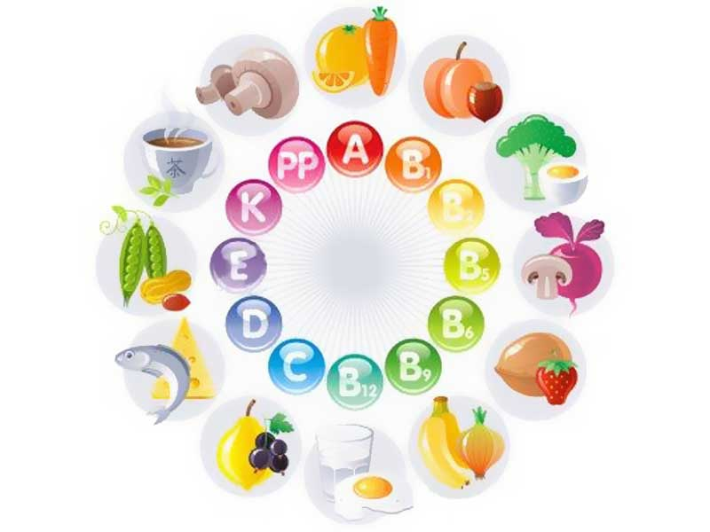
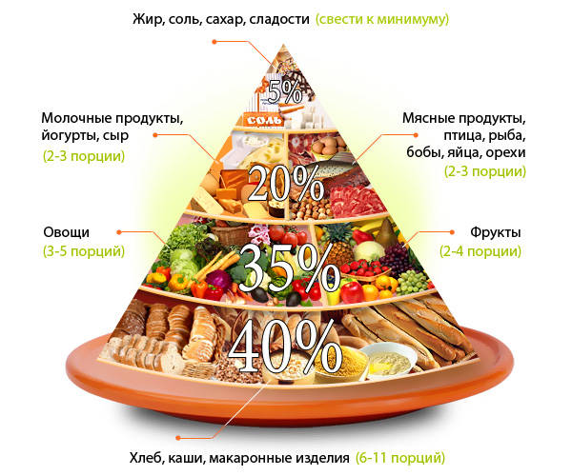
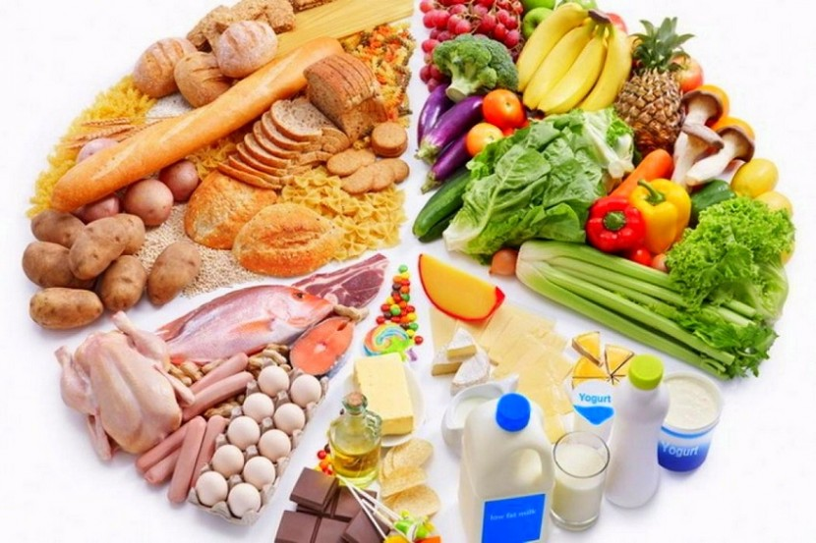
Золотое правило: "Не всегда вкусная еда - полезна!"
Правильное питание - питание, обеспечивающее рост, нормальное развитие организма человека, способствующее укреплению здоровья.
"Помни всюду и всегда: для твоего здоровья полноценная еда - главное условие!"
Полезное питание
Разнообразное
Богатое овощами и фруктами
Регулярное
Без спешки
Правильный режим питания
Notes:
Чтобы изменить этот буклет, замените образец содержимого своим собственным. Или, если вы хотите начать с чистого листа, нажмите кнопку «Создать слайд» на вкладке «Главная», чтобы вставить новую страницу. Теперь введите текст и вставьте изображения в пустые заполнители. Если вам нужно больше заполнителей для заголовков, подзаголовков или основного текста, скопируйте любой из существующих заполнителей, а затем перетащите его на место.
А вы заметили, что мы сделали для вас метки сгиба? Они совсем незаметны, но если вам не нравится, как они отображаются в буклете, выделите их и удалите перед печатью.

